Slide 1
12. Pola Desain (Design Patterns)
PEMOGRAMANBERORIENTASI OBJECT

Slide 2
1. Konsep dan Pentingnya Pola Desain
Apa itu pola desain?
Pola desain adalah pendekatan atau cara terbaik dalam menyelesaikan masalah yang sering terjadi dalam pengembangan perangkat lunak berbasis OOP.
Kenapa penting?
Meningkatkan keterbacaan kode → Mempermudah tim lain memahami struktur kode.
Mempermudah pemeliharaan dan pengembangan → Kode lebih fleksibel untuk dikembangkan lebih lanjut.
Menghindari pengulangan kode (redundansi) → Mengoptimalkan efisiensi kode dengan cara yang lebih rapi dan terstruktur.
Tiga kategori utama dalam pola desain:
Creational Patterns → Cara membuat objek secara efisien (contoh: Singleton, Factory).
Structural Patterns → Cara menyusun hubungan antara objek (contoh: Adapter, Decorator).
Behavioral Patterns → Cara objek berkomunikasi satu sama lain (contoh: Observer, Strategy).

Slide 3
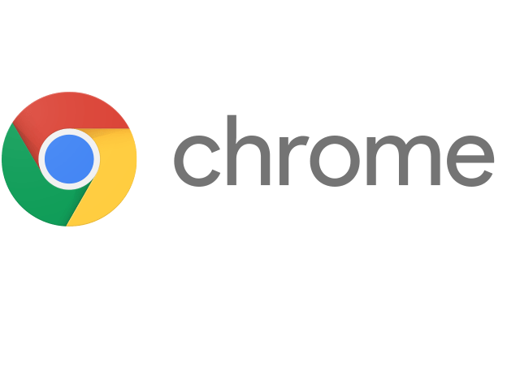
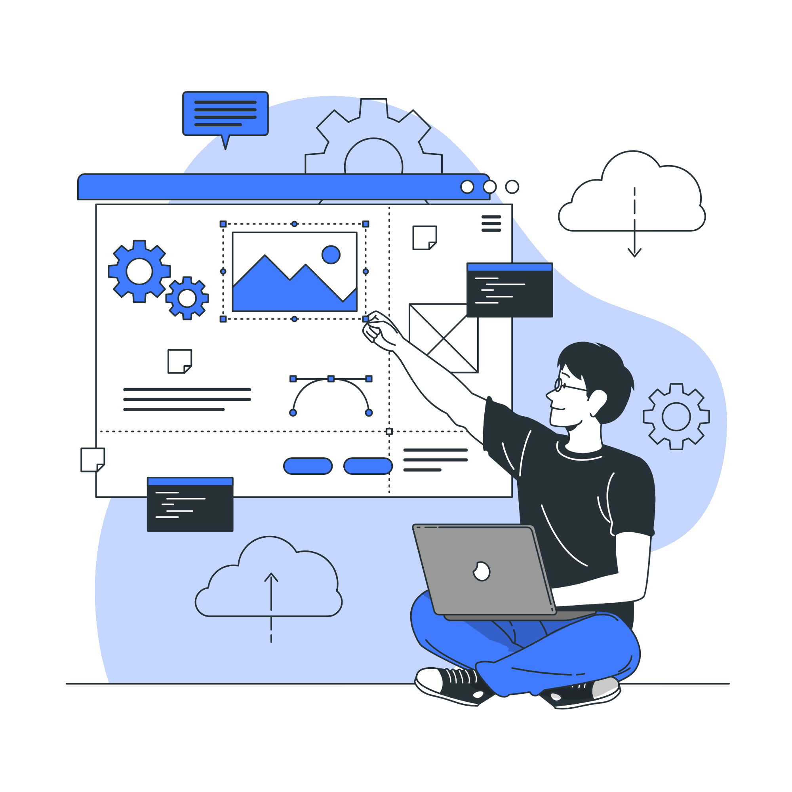
2. Implementasi Pola Desain dalam JavaScript
singletone
secretary
observer

Slide 4
2.1. Singleton Pattern
class Database {
constructor() {
if (!Database.instance) {
this.connection = "Koneksi ke database berhasil";
Database.instance = this;
}
return Database.instance;
}
getConnection() {return this.connection;}
}
const db1 = new Database();
const db2 = new Database();
console.log(db1.getConnection()); // Output: Koneksi ke database berhasil
console.log(db1 === db2); // Output: true (karena instance-nya sama)
Singleton memastikan bahwa hanya ada satu instance dari sebuah kelas yang dapat digunakan dalam seluruh aplikasi. Pola ini sering digunakan dalam pengelolaan konfigurasi aplikasi, caching, atau koneksi database.

Slide 5
2.2. factory Pattern
class User {
constructor(name, role) { this.name = name; this.role = role; }
describe() { return `${this.name} adalah seorang ${this.role}`; }
}
class UserFactory {
static createUser(name, role) {
switch (role) {
case "admin": return new User(name, "Administrator");
case "editor":return new User(name, "Editor Konten");
case "viewer":return new User(name, "Pengguna Biasa");
default:return new User(name, "Guest");
}}}
const user1 = UserFactory.createUser("Alice", "admin");
const user2 = UserFactory.createUser("Bob", "viewer");
console.log(user1.describe()); // Output: Alice adalah seorang Administrator
console.log(user2.describe()); // Output: Bob adalah seorang Pengguna Biasa
Factory Pattern digunakan untuk membuat objek tanpa menentukan kelas spesifik. Ini berguna ketika kita ingin membuat objek dengan banyak tipe atau konfigurasi berbeda tanpa harus menggunakan new secara langsung.

Slide 6
2.3. Observer Pattern
class Subject {
constructor() { this.observers = [];}
subscribe(observer) { this.observers.push(observer); }
unsubscribe(observer) {this.observers = this.observers.filter(obs => obs !== observer); }
notify(data) {this.observers.forEach(observer => observer.update(data)); }
}
class Observer {
constructor(name) { this.name = name; }
update(data) { console.log(`${this.name} menerima notifikasi: ${data}`); }
}
const subject = new Subject();
const observer1 = new Observer("Pengguna A");
const observer2 = new Observer("Pengguna B");
subject.subscribe(observer1);
subject.subscribe(observer2);
subject.notify("Ada pembaruan di aplikasi!");
// Output:
// Pengguna A menerima notifikasi: Ada pembaruan di aplikasi!
// Pengguna B menerima notifikasi: Ada pembaruan di aplikasi!
Observer Pattern digunakan ketika ada banyak objek yang perlu memperbarui dirinya sendiri secara otomatis saat ada perubahan dalam satu objek utama.
Contoh nyata dari pola ini adalah sistem notifikasi atau event listener dalam aplikasi web.

Slide 7
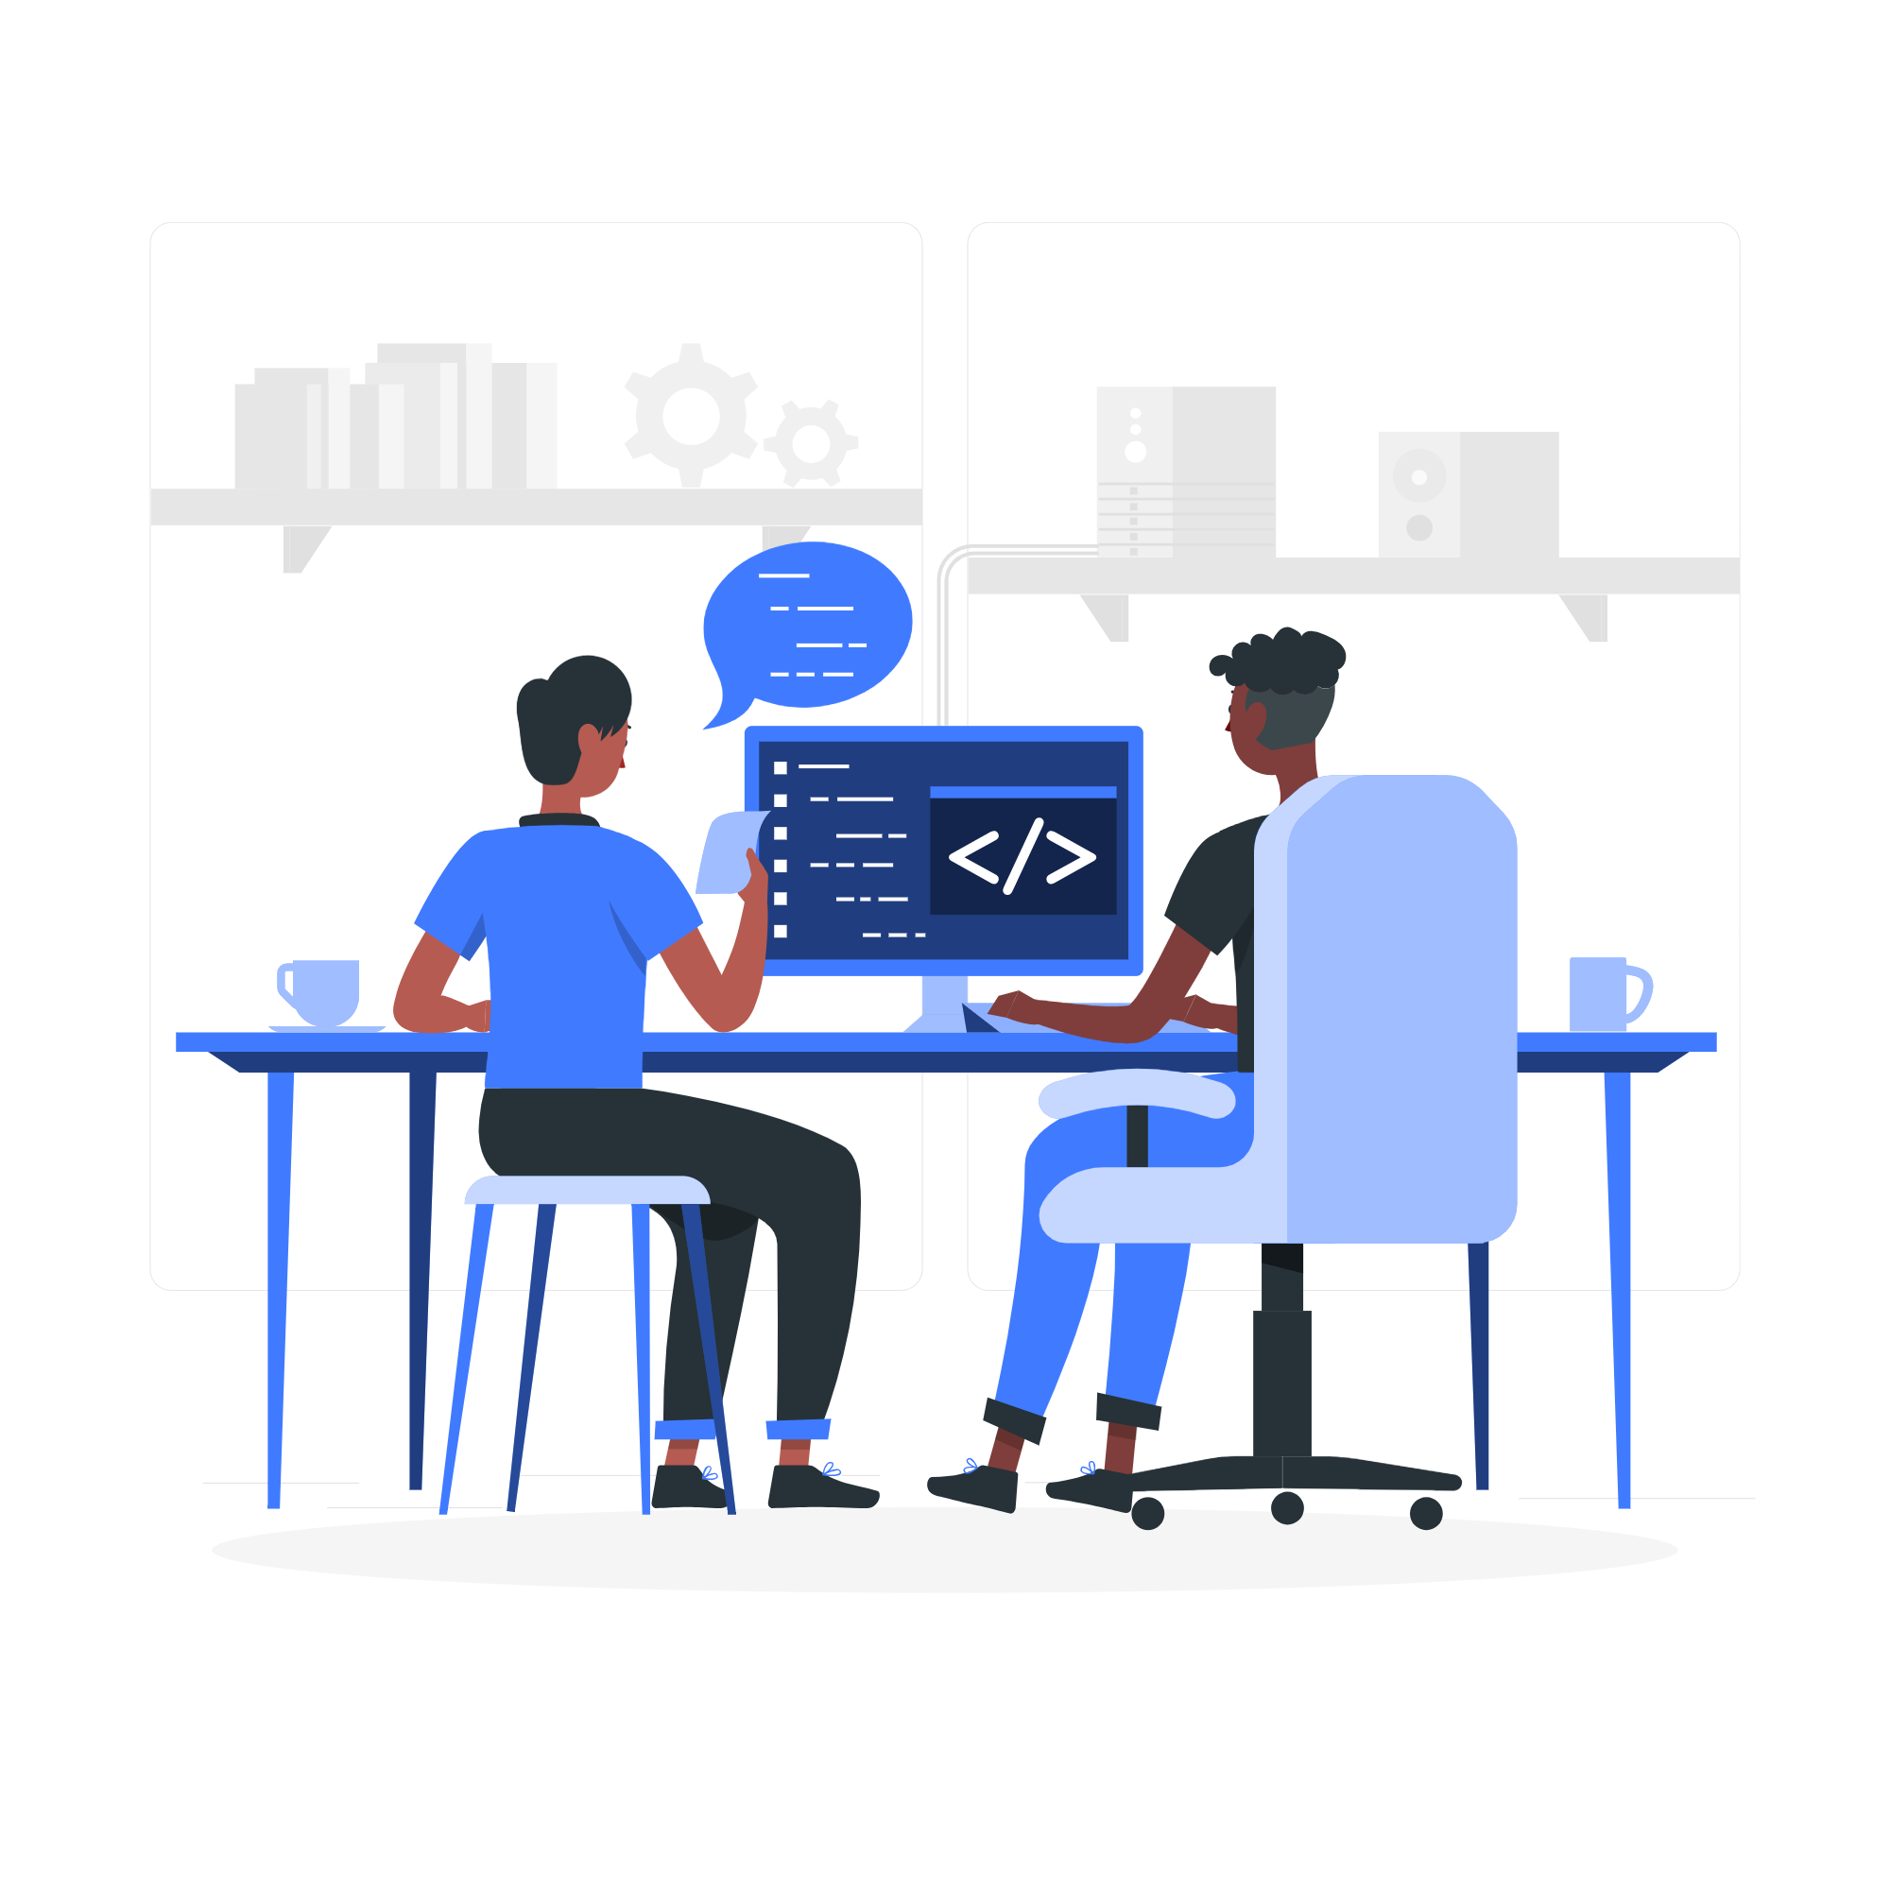
Kesimpulan
Pola desain adalah teknik yang sangat penting dalam pengembangan perangkat lunak berbasis objek. Dalam pertemuan ini, kita telah membahas tiga pola desain populer dalam JavaScript:
Singleton → Digunakan untuk memastikan hanya ada satu instance dari suatu kelas dalam aplikasi.
Factory → Mempermudah pembuatan objek tanpa harus menentukan kelas spesifik secara langsung.
Observer → Berguna dalam sistem yang memerlukan notifikasi otomatis ke beberapa objek lain saat ada perubahan.
Menggunakan pola desain yang tepat membantu meningkatkan kualitas kode, mempermudah pemeliharaan, dan meningkatkan skalabilitas aplikasi. Dalam pertemuan berikutnya, kita akan masuk ke dunia GUI Programming untuk membuat tampilan antarmuka pengguna yang interaktif!

Slide 8

Praktikum:
Membuat sistem login sederhana dengan PHP

